Slide 1
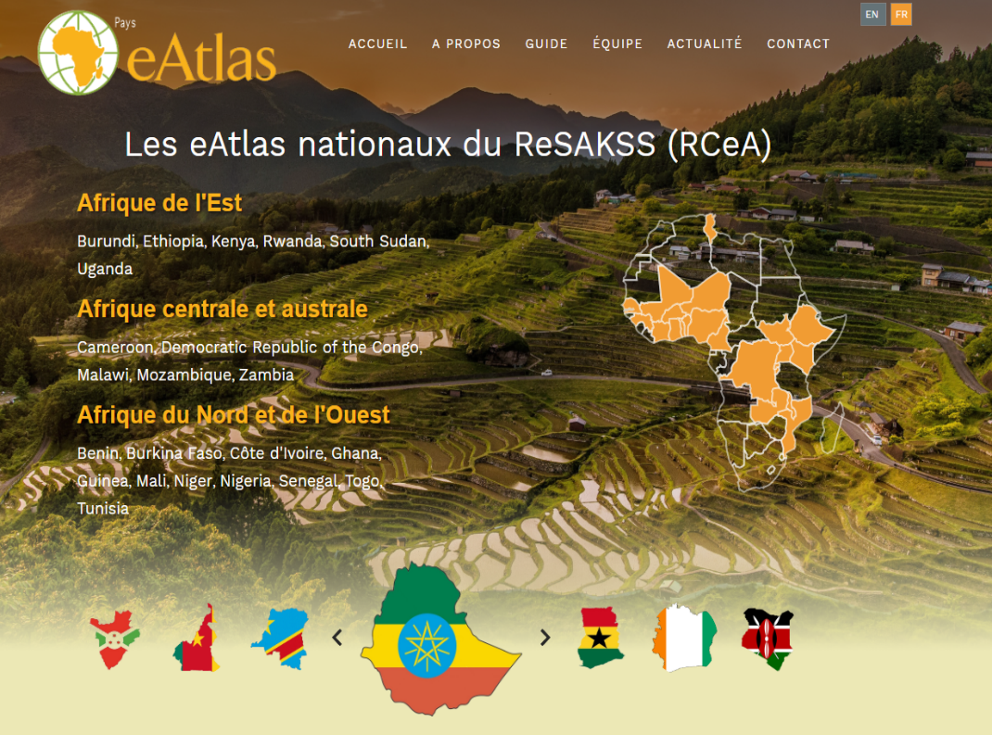
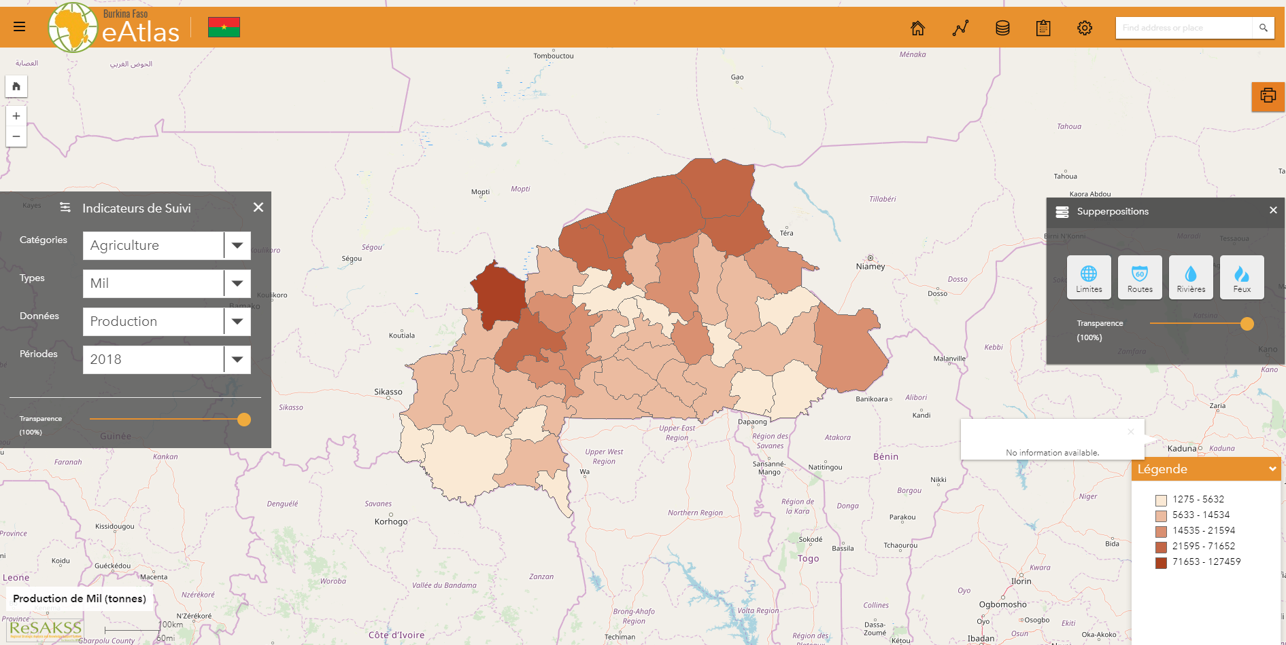
Manuel d’utilisation des eAtlas nationaux du ReSAKSS (RCeA)
“Le RCeA est une plateforme d’exploration de données basée sur un système d’information géographique conçu pour aider les analystes et les décideurs politiques à accéder à des données de grande qualité hautement désagrégées sur des indicateurs agricoles, socio-économiques et biophysiques afin d'orienter les politiques agricoles et les décisions d’investissement.”
ReSAKSS Country eAtlases

Slide 2
Exploitation de la plateforme « ReSAKSS Country eAtlases »
La plateforme ReSAKSS Country eAtlases (RCeA) est un système d'exploration de données conçu pour servir de base à la planification, à la mise en œuvre et à la révision de politiques inclusives et de processus d'apprentissage dans les pays africains.
Le système constitue un outil important pour les décideurs, les chercheurs et les autres parties prenantes. Ses objectifs sont entre autres :
De fournir en ligne, un environnement de données hautement interactif et dynamique, avec des outils de pré-traitement et d'analyse de données.
D’assurer un large accès à des données de haute qualité pour faciliter des processus inclusifs de revue et de dialogue.
Ce tutoriel vise à décrire les différentes étapes pour naviguer en toute facilité dans la plateforme. Nous prendrons le Burkina Faso comme exemple pour illustrer l’utilisation du RCeA. Cet exemple pourra être reproduit pour l’ensemble des 21 autres pays.

Slide 3
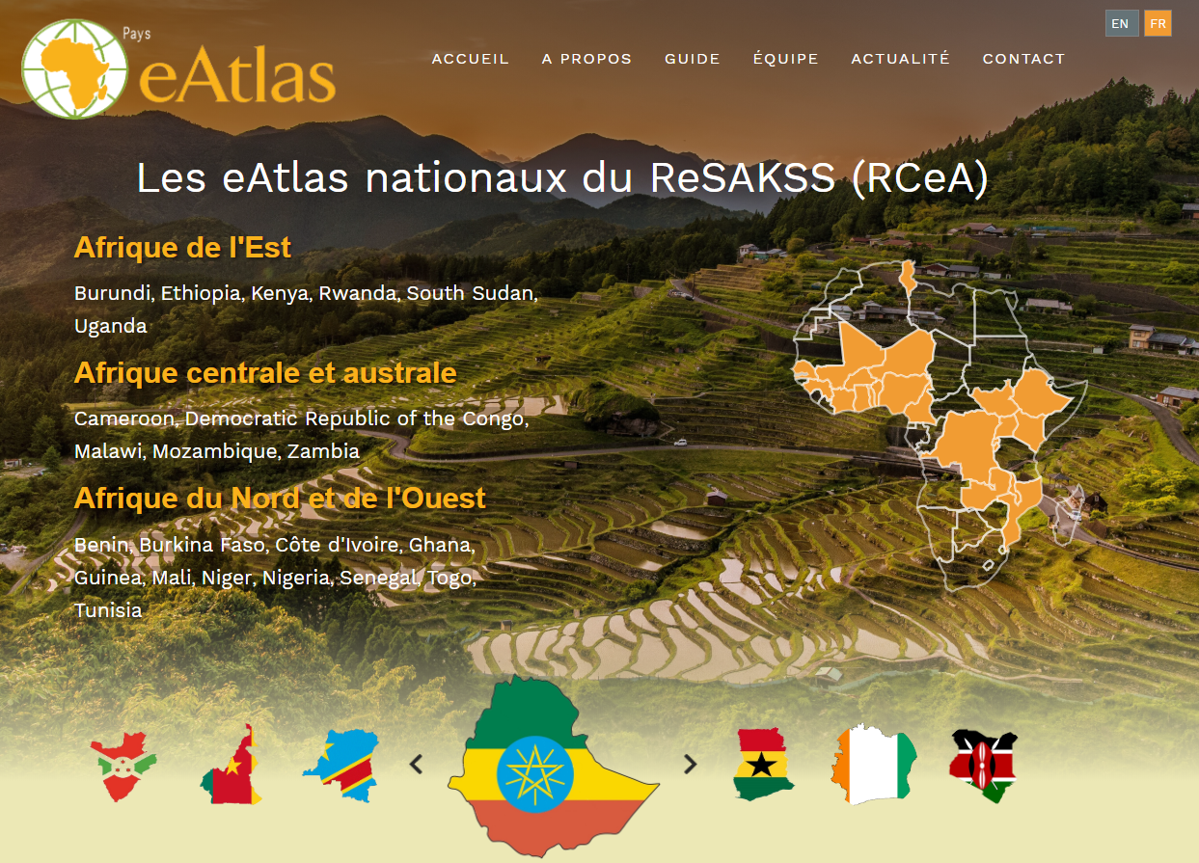
Page d’accueil de la plateforme
Utilisez votre navigateur web pour accéder à la plateforme RCeA http://eatlas.resakss.org/
Ci-dessous, la page d’accueil de la plateforme avec ses différents menus : Accueil, A propos, Guide , Equipe, Actualité et Contact .
Il y a trois moyens pour accéder à l’eAtlas d’un pays :
Par le nom du pays
A travers la carte de l’Afrique
Via le drapeau du pays
Nous prendrons l’exemple du Burkina Faso pour la suite.

Slide 4
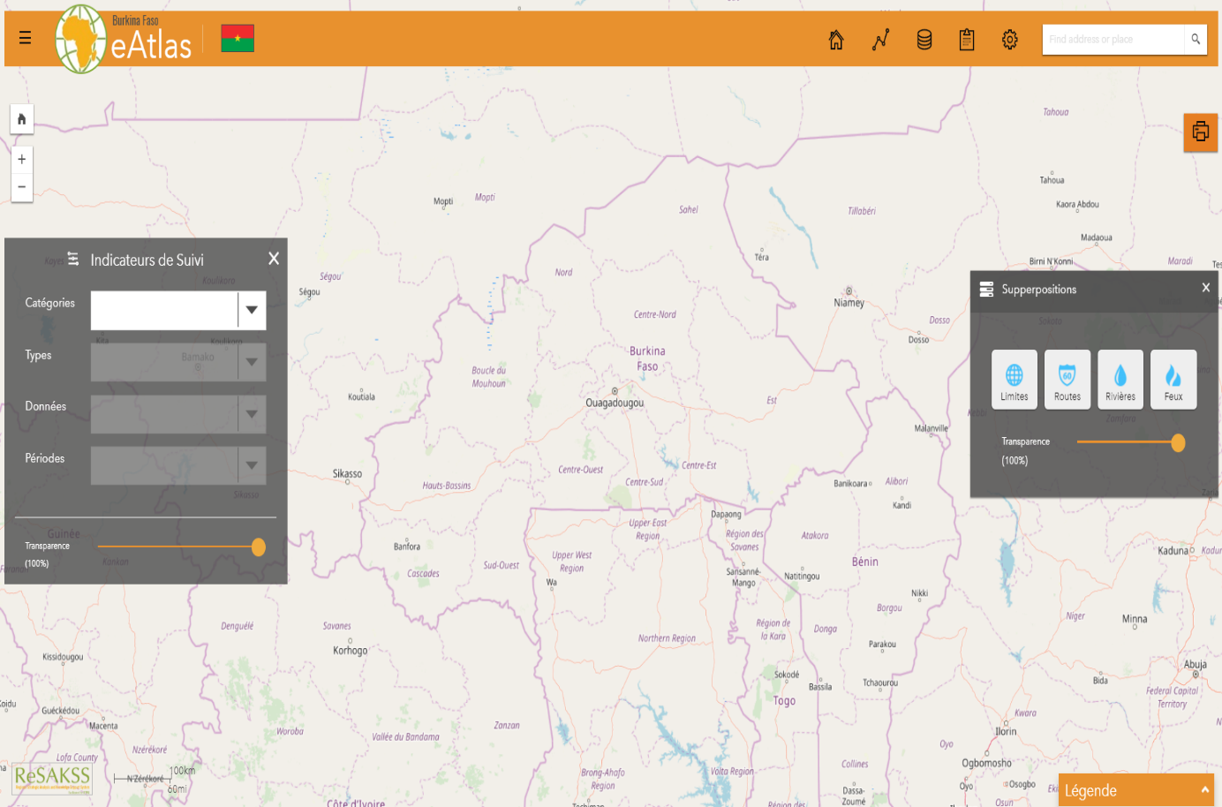
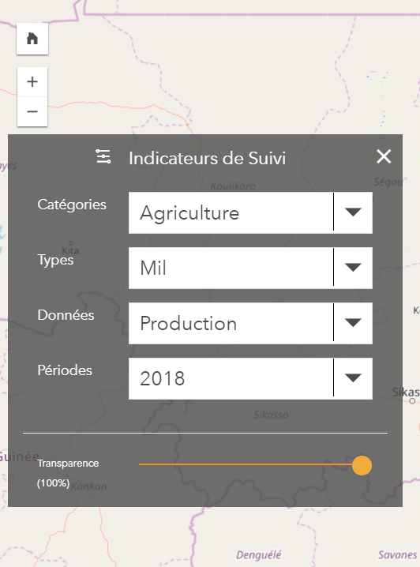
eAtlas du Burkina Faso
Cartes
Cette page sert de base à l’ensemble des requêtes à effectuer dans l’eAtlas.
À gauche de l’interface se trouve une fenêtre qui permet d’afficher les cartes pour les différents indicateurs à diverses périodes.

Slide 5
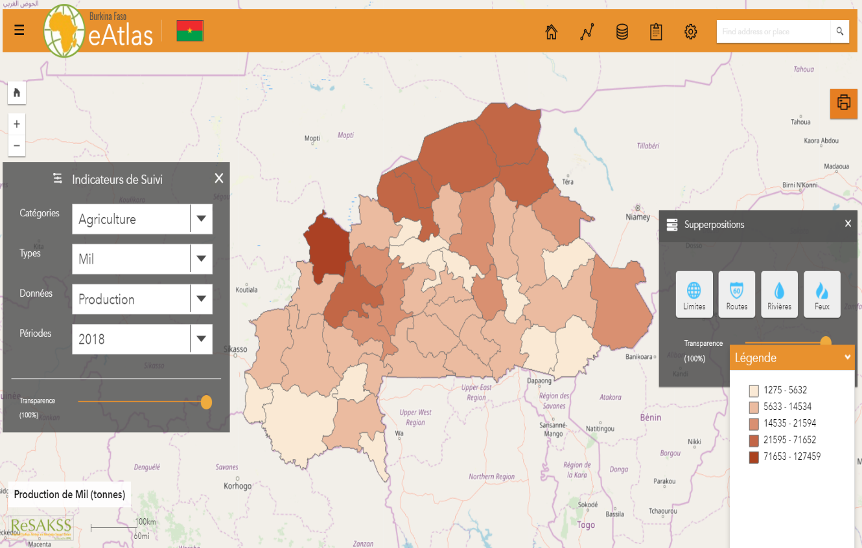
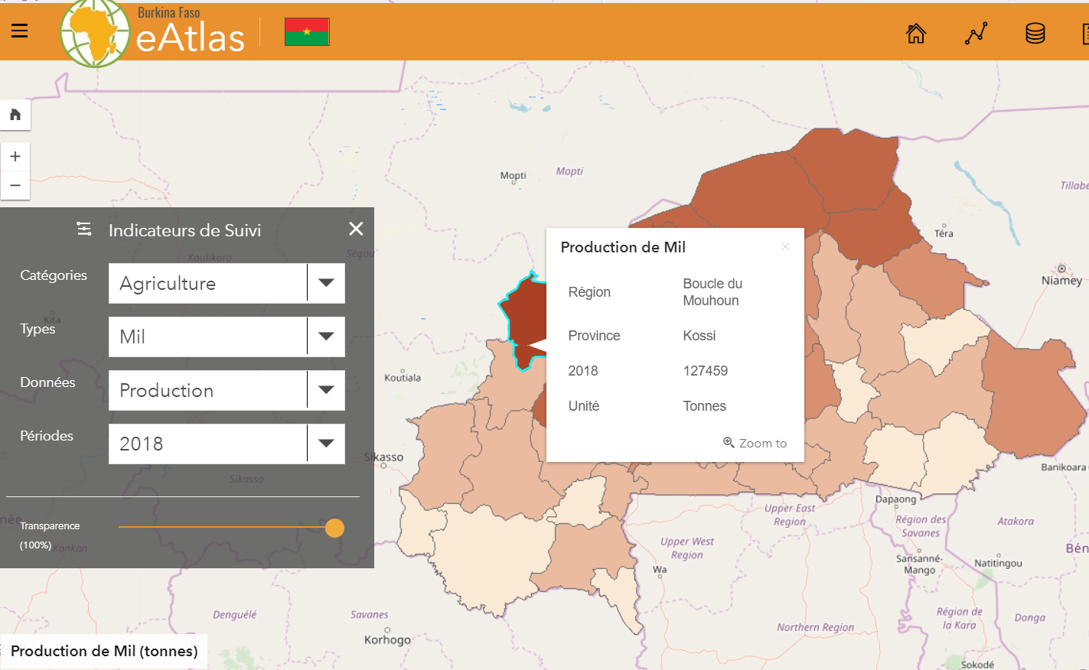
Par exemple pour visualiser la carte de la production de mil en 2018 , suivez le procédé ci-après :
Dans Catégories cliquez sur Agriculture,
Dans Types choisissez le type de culture (ici Mil),
Dans Données sélectionnez la donnée (ici Production)
Et dans Périodes choisir une année (ici 2018) . Ce qui donne le résultat ci-dessous :
La légende est visible au coin inférieur droit de la page.
Vous pouvez cliquer sur une province spécifique du Burkina Faso pour voir la production de Mil en tonnes dans cette zone.

Slide 6
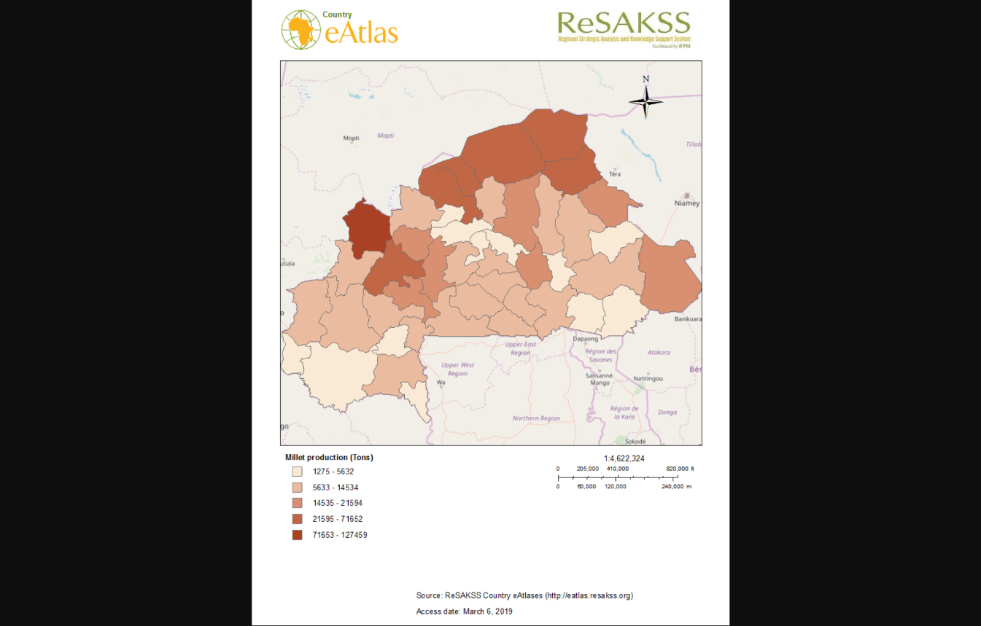
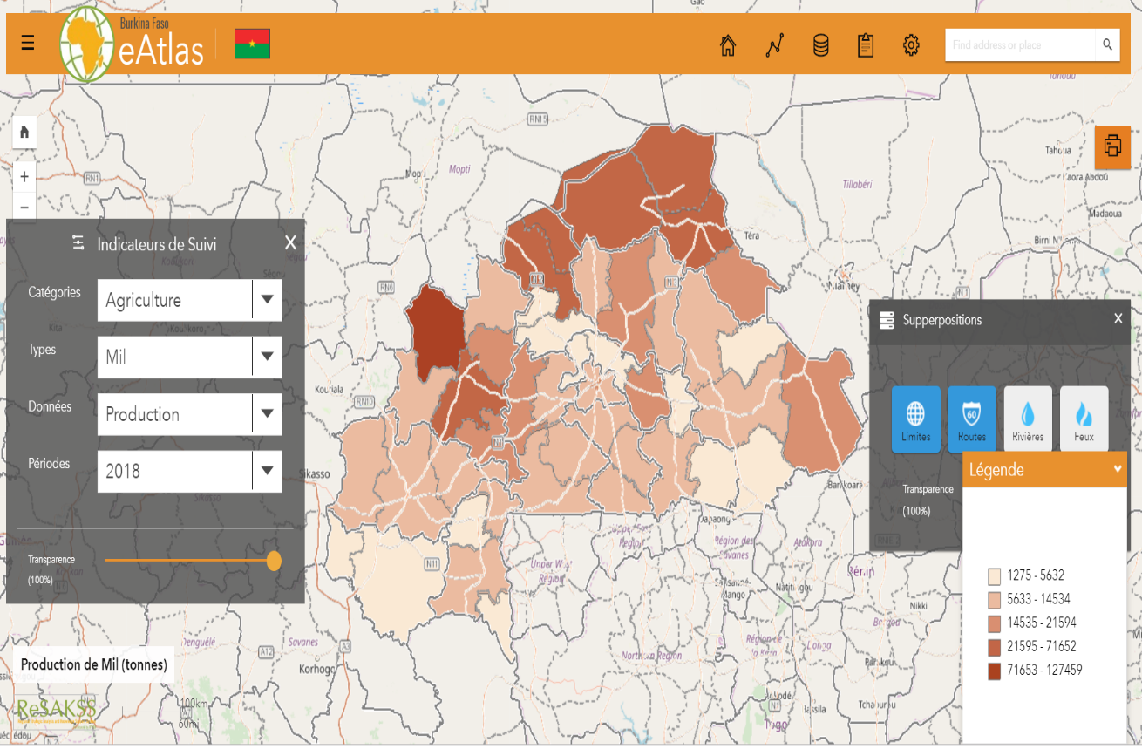
Outil d’impression
Cette option permet d’enregistrer une carte pour impression ou insertion dans un document.
Superpositions de couches
Cette option permet de superposer des couches sur la carte.
Les couches disponibles pour superposition sont : les limites, les routes, les rivières et les feux .
Ci-dessous une superposition avec les couches limites et routes.

Slide 7
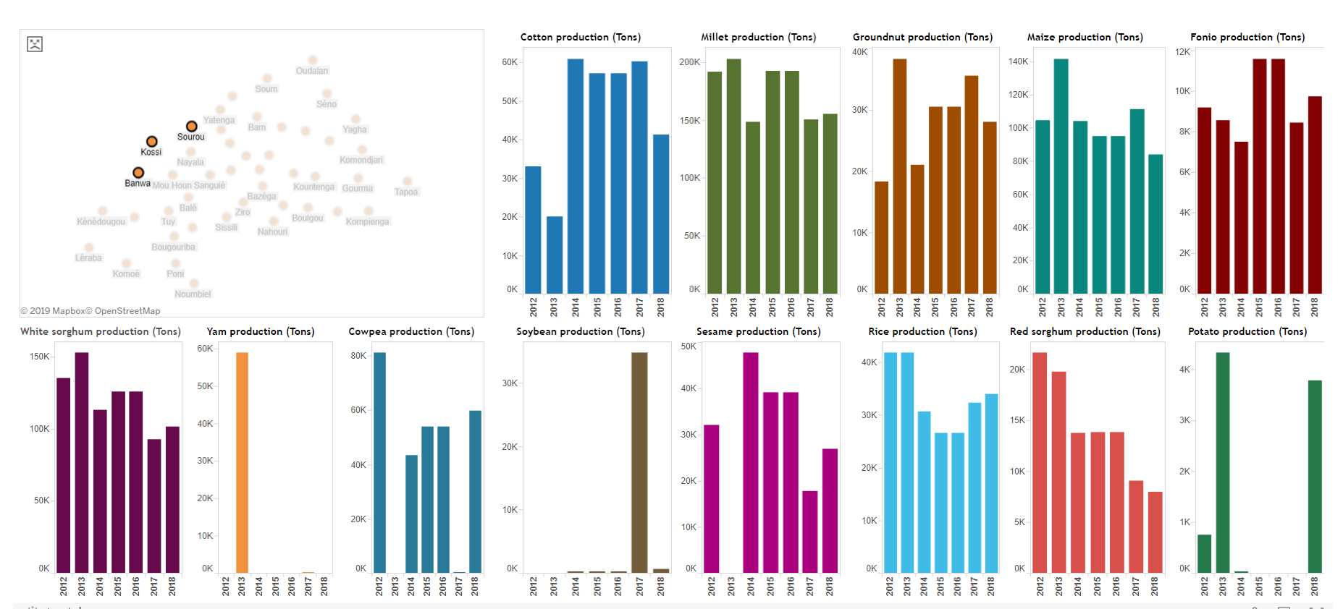
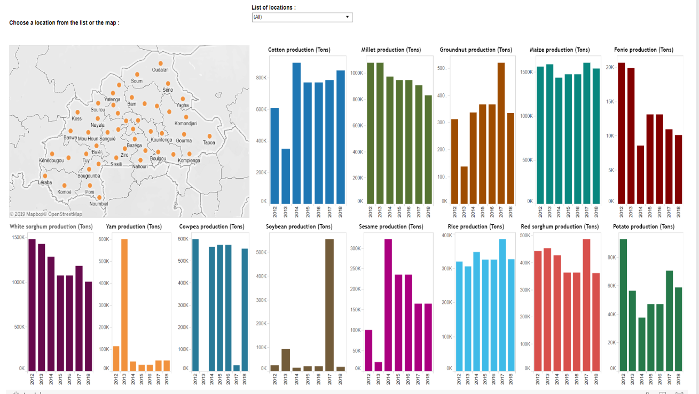
Analyses
En cliquant sur l’onglet « Analyses » vous pouvez accéder à l’analyse d’indicateurs de votre choix. Dans l’exemple suivant :
Cliquez sur Analyses,
Sélectionnez Agriculture
Après avoir cliqué sur Analyse de la production, vous accéderez aux analyses graphiques ci-dessous :
L’image suivante met en évidence l’évolution de la production agricole des provinces sélectionnées (Banwa, Kossi et Sourou) sur une période de sept ans.

Slide 8
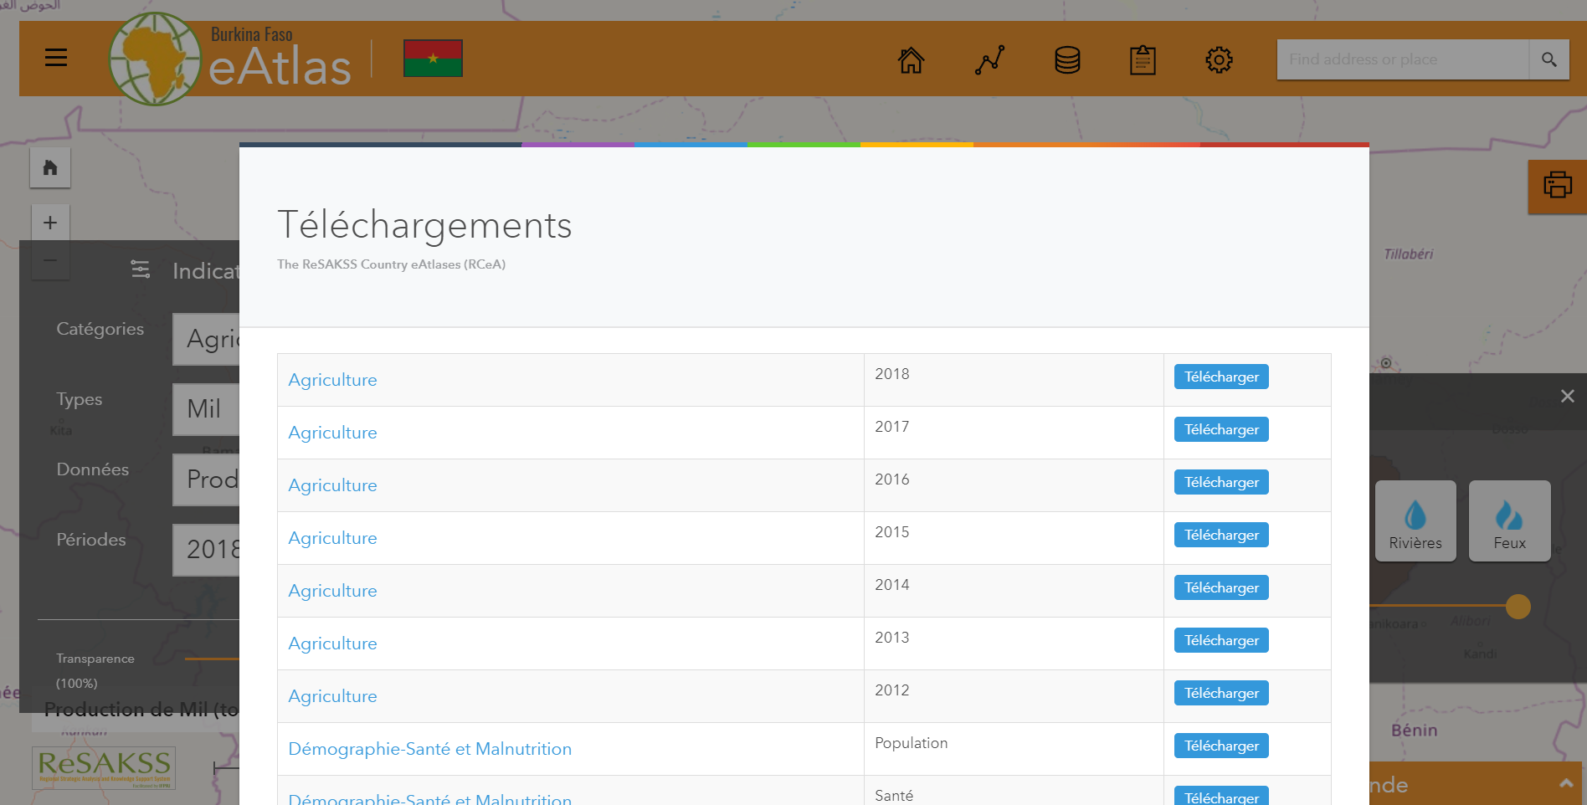
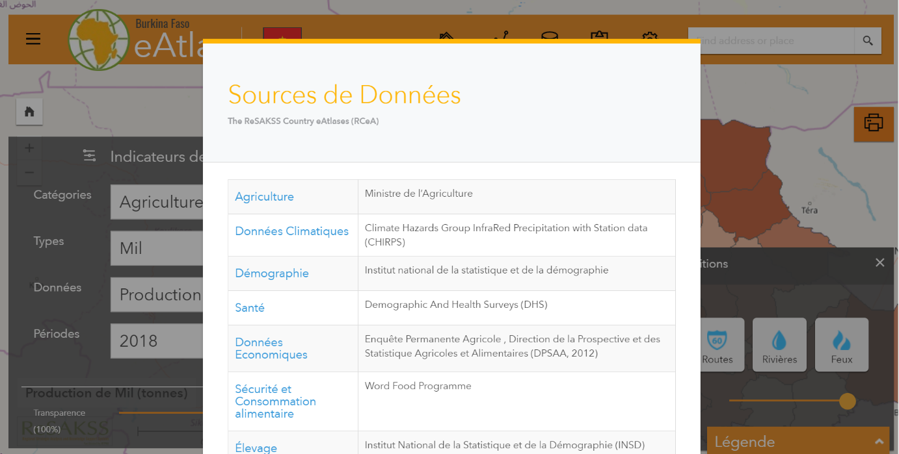
Téléchargements
Cette option permet de télécharger l’ensemble des données disponibles dans l’eAtlas (tables Excel des données brutes , fichiers de formes). Ces données sont enregistrées dans un dossier au format ZIP. Elles peuvent être décompressées, après téléchargement, avec un logiciel de compression de données comme WinRAR ou WinZip.
Source
Cet option fournit la source de toutes les données présentes dans l’eAtlas.

Slide 9
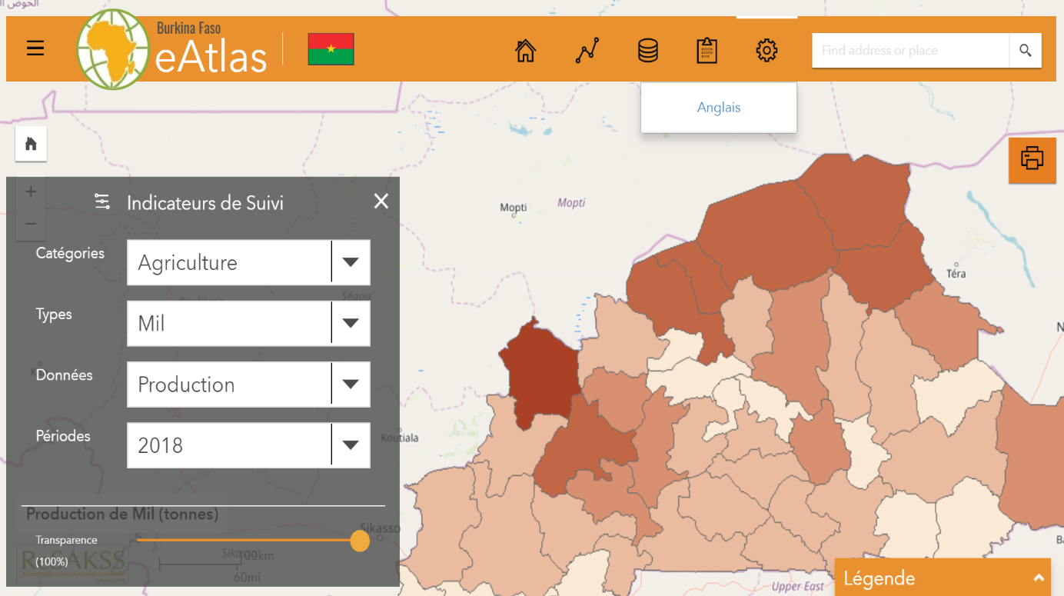
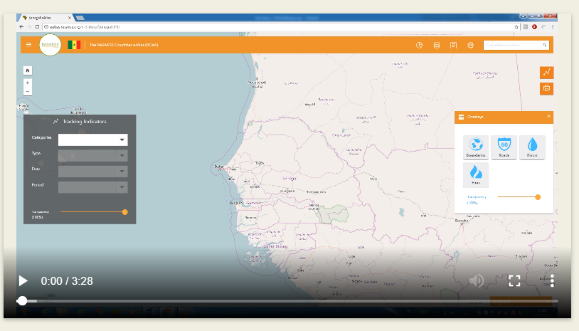
Langue
Cette option permet de changer la langue de l’ eAtlas.
Les pays francophones disposent d’une version en français et les pays lusophones d’une version en portugais en plus d’un eAtlas en anglais disponible pour tous les pays.
Tutoriel vidéo
Cette vidéo constitue un guide d’utilisation des eAtlas nationaux du ReSAKSS. Pour la visualiser, cliquez dessus.

